Slide 1

PaymentTraces:
gone but not forgotten!
SMKITS/IFOR
05.07.2023
Bernhard Birnbaum
Tobias Heitmüller
Pascal Heiroth
Glenn Diebetz Sönke Otten

Slide 2
Inhalt
Aufgabenverteilung
Konzept
finale Werkzeugauswahl mit Datenarten
Aufbau der Untersuchungsinfrastruktur
Untersuchungsmethodik
Evaluierung der Untersuchungsergebnisse
MITRE ATTACK: Ontologie
Aussicht

Slide 3
1. individuelle Teamaufgaben
Teammitglied | Aufgaben
Bernhard | Konzept zum Aufbau der Untersuchungsinfrastruktur, Datenströme und -arten, Bezahlvorgang In-App-Kauf
Glenn | Konzept und Analyse des Haupt- und Massenspeichers, Bezahlvorgang Anton-App
Pascal | Bezahlvorgang Amazon, Vorbereitung Draft
Tobias | Konzept und Implementierung der MitrAtt@ck Ontologie
Sönke | Bezahlvorgang Google Play Store, Vorbereitung Draft

Slide 4
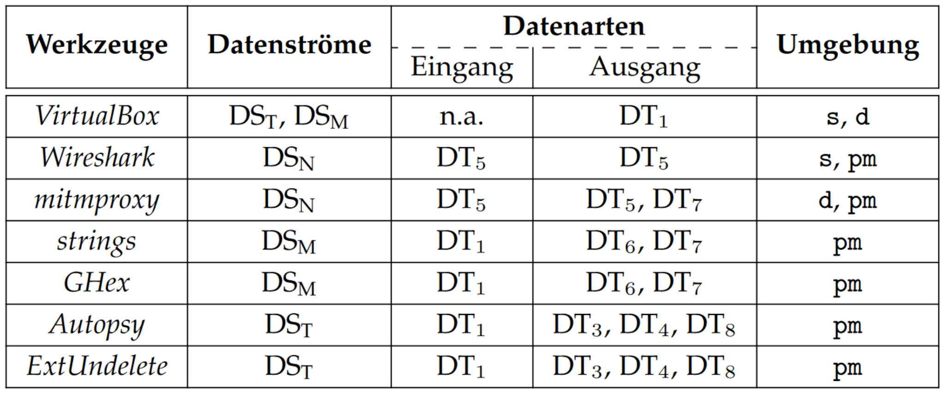
2. Konzept: finale Werkzeugauswahl mit Datenarten
Legende:
DSN: Netzwerkdatenstrom
DSM: Hauptspeicher DST: Massenspeicher
DT1: Rohdaten DT3: Metadaten
DT4: Konfigurationsdaten
DT5: Kommunikationsprotokolldaten
DT6: Prozessdaten
DT7: Sitzungsdaten
DT8: Nutzerdaten
s: statische Umgebung
d: dynamische Umgebung
pm: post-mortem Umgebung

Slide 5
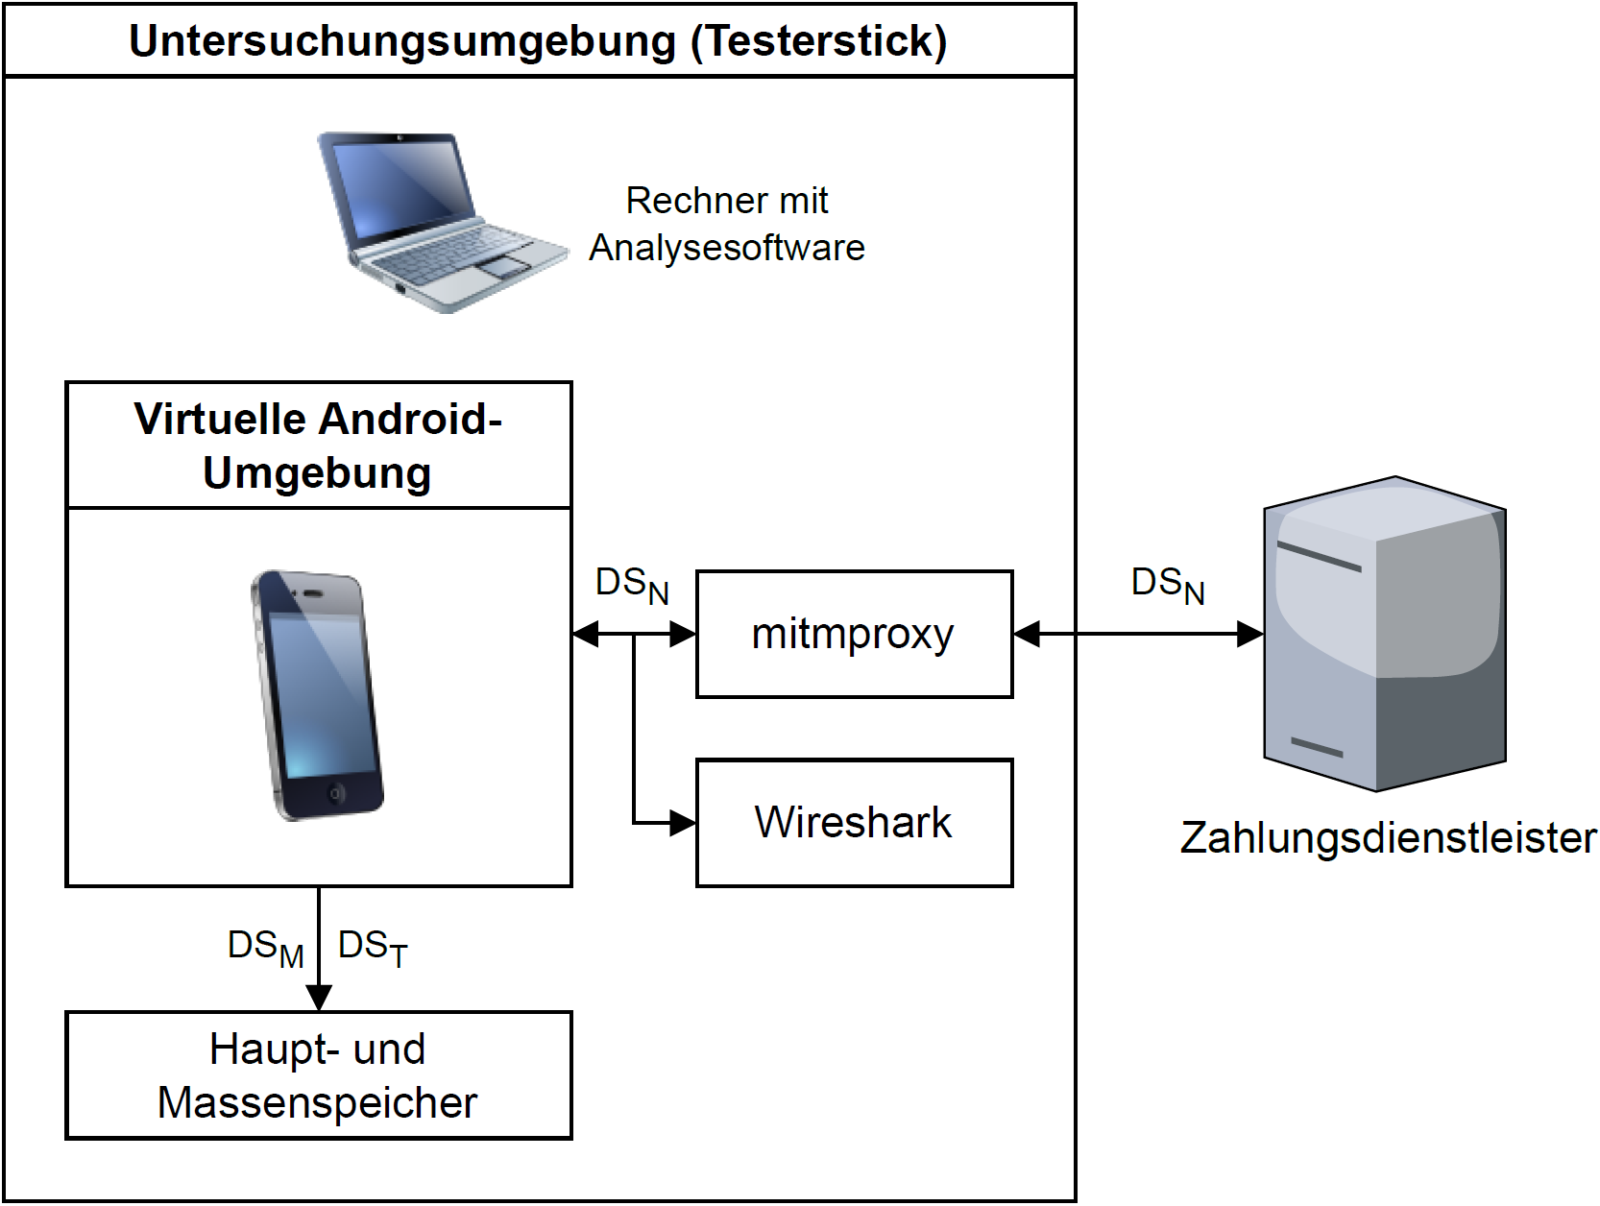
2. Konzept: Aufbau der Untersuchungsinfrastruktur
IT-Systemlandschaft

Slide 6
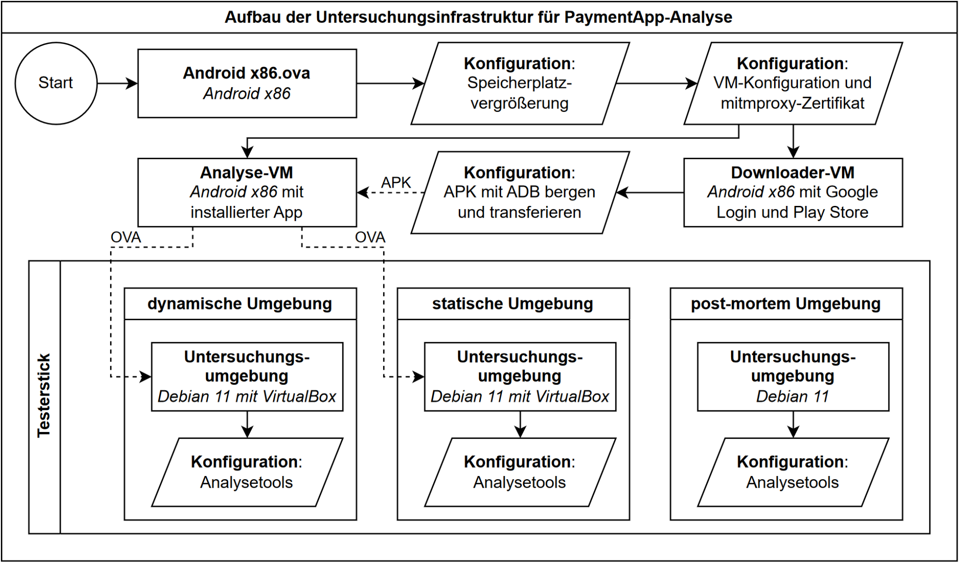
2. Konzept: Aufbau der Untersuchungsinfrastruktur

Slide 7
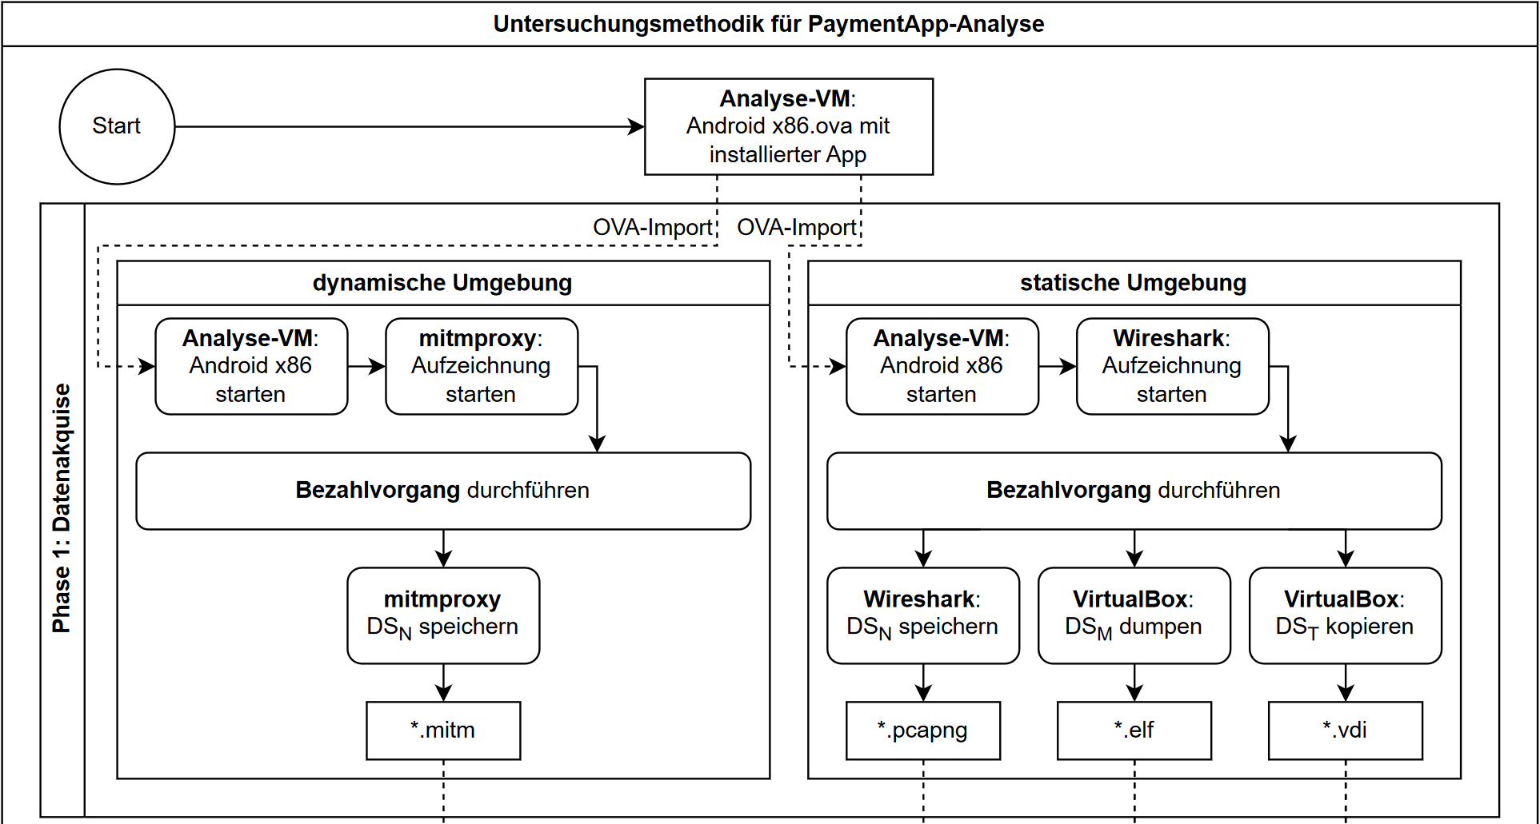
2. Konzept: Untersuchungsmethodik / Phase 1

Slide 8
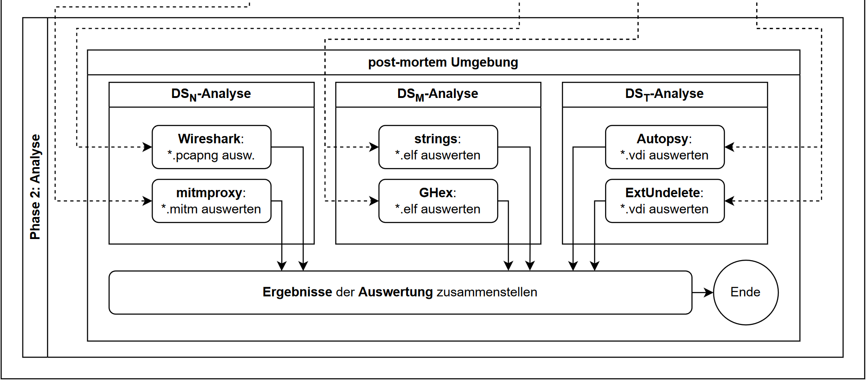
2. Konzept: Untersuchungsmethodik / Phase 2

Slide 9
3. Evaluierung der Untersuchungsergebnisse
Bezahlvorgang | Ergebnisse (Auswahl)
Amazon App Store: App-Kauf | DSN: 12 einzigartige DNS-Anfragen z.B. device-metrics-us-ud.amazon.com - personalisierte Werbung nach Gerätemetriken, DSM: Suche nach Passwort/IBAN, keine Ergebnisse - keine Zwischenspeicherung, DST: 26 Ergebnisse zu SSL/TLS, Certificate Transparency, Content Delivery Network, Frameworks, Certificate Operations
Google Play Store: In-App-Abo ANTON-App | DSN: 9 einzigartige DNS-Anfragen z.B. logger-lb-4.anton.app, Server in Deutschland , Account Token im Klartext, E-Mail Adresse im Klartext DSM: Suche nach E-Mail Adresse lieferte ein Ergebnis, DST: E-Mail Adresse und Bearer-Auth-Token
Google Play Store: App-Kauf | DSN: 18 einzigartige DNS-Anfragen z.B.Tracker ‘app-measurement.com’ und ‘region1.app-measurement.com’ , E-Mail Adresse sowie Passwort im Klartext im entschlüsselten Datenstrom DSM: Im Dump E-Mail Adresse im Klartext gefunden DST: E-Mail Adresse sowie Bearer-Auth-Tokens
Google Play Store: In-App-Kauf UserLAnd | DSN: Server in USA, CNAME-Tracking ‘app-measurement.com’ schreibt den Kaufvorgang mit (Anzahl, Artikel, Währung, …), vollständige Login-Daten im Klartext im entschlüsselten Datenstrom, Bearer-Auth-Tokens; DSM: vollständige Login-Daten im Klartext im Dump gefunden; DST: E-Mail-Adresse sowie Bearer-Auth-Tokens

Slide 10
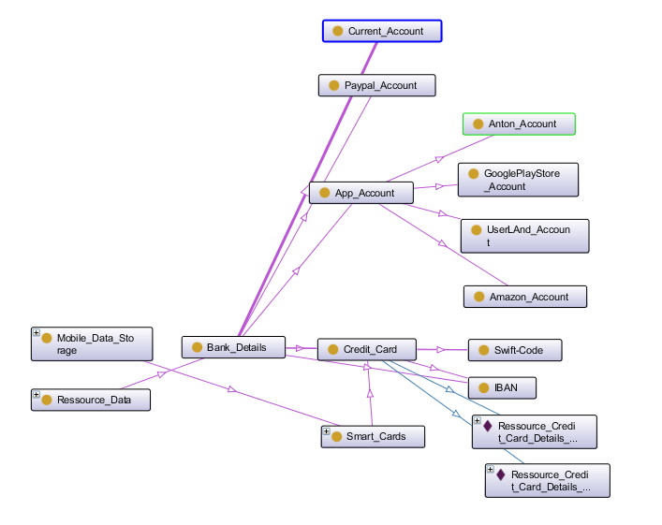
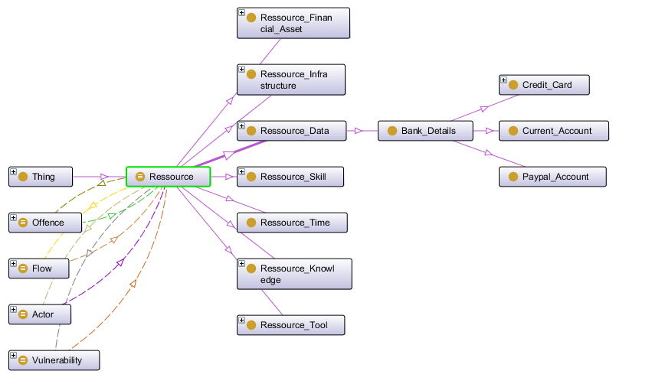
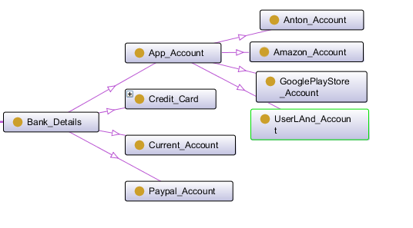
4. MITRE ATTACK: Ontologie

Slide 11
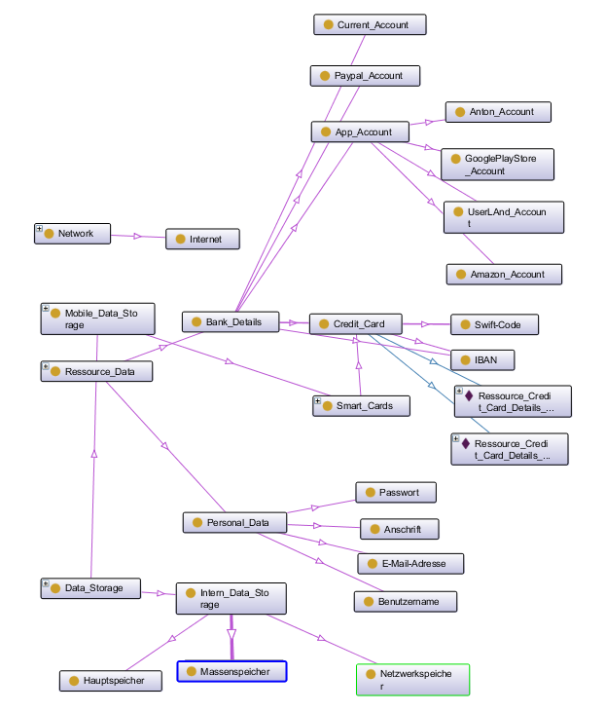
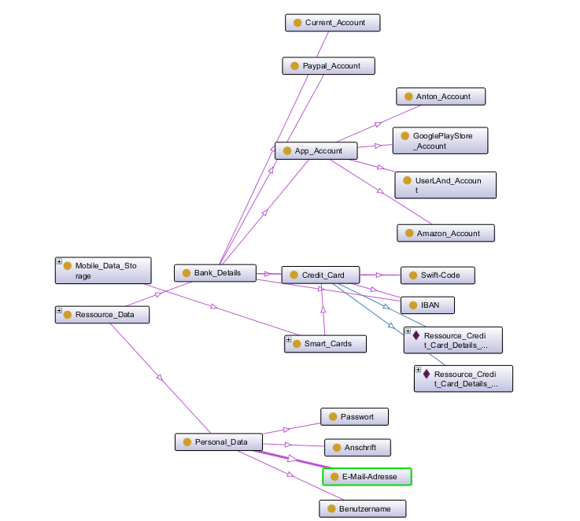
4. MITRE ATTACK: Ontologie

Slide 12
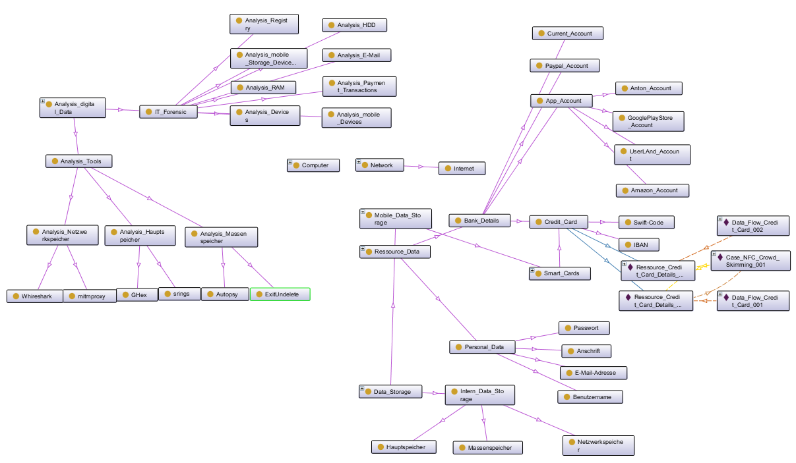
4. MITRE ATTACK: Ontologie

Slide 13
4. MITRE ATTACK: Ontologie

Slide 14
5. Aussicht
Bericht fertig schreiben
Ausblick für zukünftige Arbeiten
Vereinigung der statischen und dynamischen Untersuchungsumgebung
Volatility-Profil für Android-x86-RAM-Analyse
GenyMotion als alternative VM, um App-Kompatibilität zu verbessern
Frameworks wie Xposed oder Magisk verwenden, um Rooting zu verbergen bzw. Safety-Check zu bestehen
SMKITS: Management Report abschließen

Slide 15
Danke für Ihre Aufmerksamkeit!

Slide 16
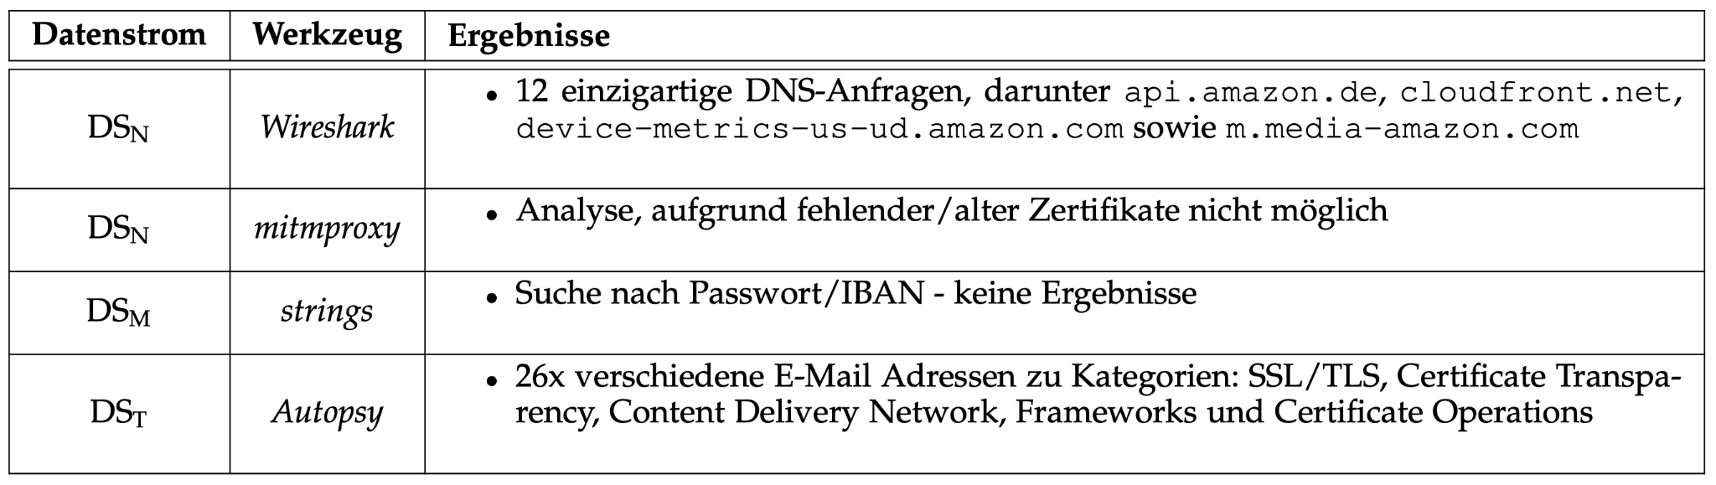
Ergebnistabelle - Amazon App Store

Slide 17
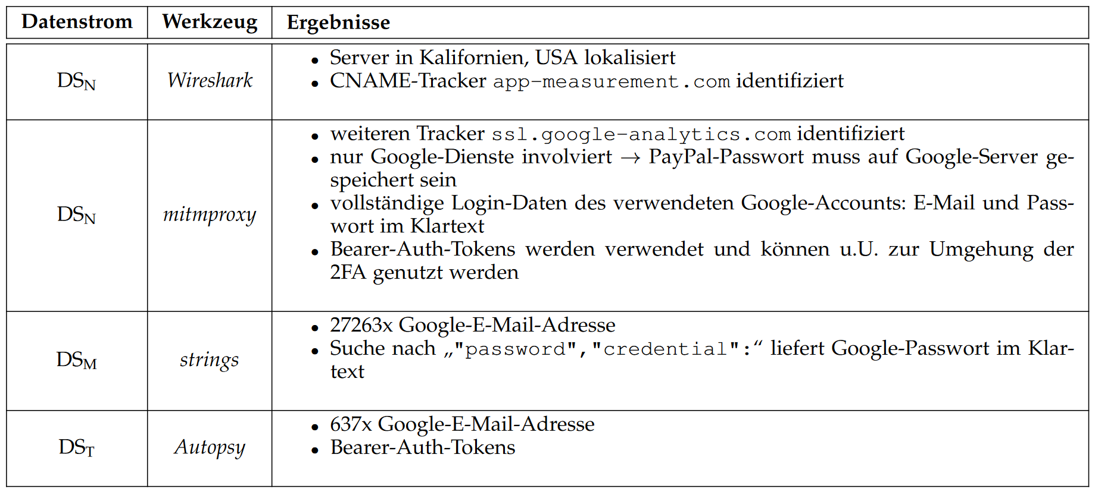
Ergebnistabelle - UserLAnd

Slide 18
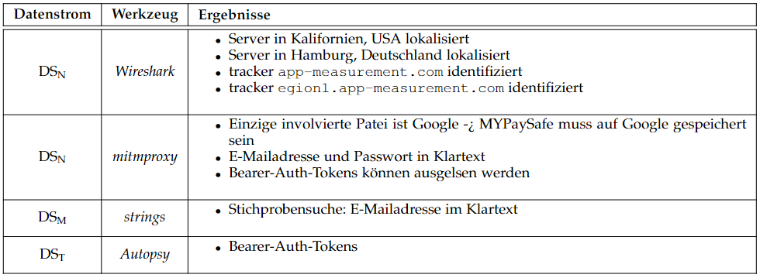
Ergebnistabelle - GooglePlayStore

Slide 19
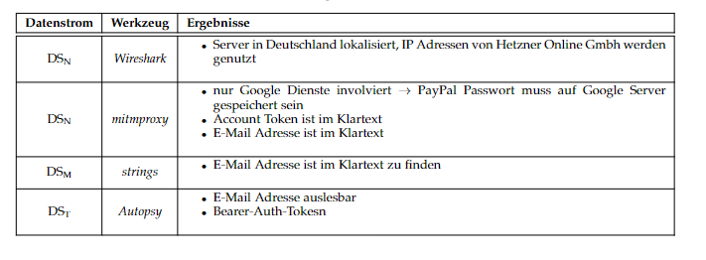
Ergebnistabelle - Anton App

